Slide 1
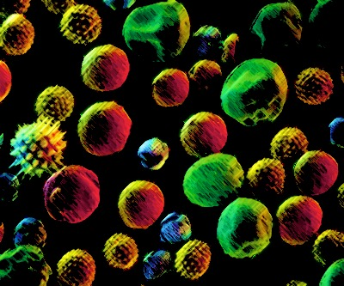
Viaggiando con i POLLINI

Slide 2

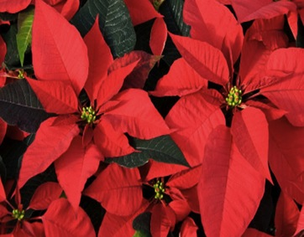
Spermatophyte
spèrmatos = seme; phytòn = pianta
Gimnospermae
Angiospermae
Producono semi che non si formano all'interno di un ovario, ma sono “nudi” e disposti sulle scaglie di un cono (o pigna)
Producono semi che si formano all'interno di un ovario, che poi evolverà formando il frutto a protezione dei semi
Notes:
Le Spermatophyta sono un raggruppamento o superdivisione nella quale sono comprese sia piante vascolari (gimnosperme) oltre che le Angiosperme, le comuni piante a fiore.

Slide 3
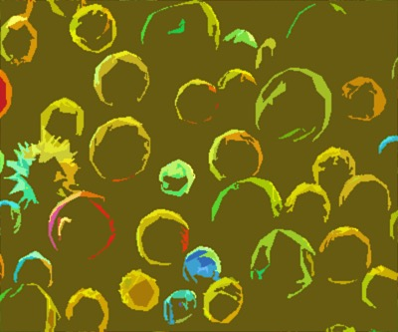
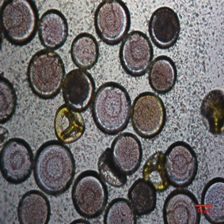
Cos’è il polline?
Dal punto di vista ontogenetico* rappresenta un microgrametofito immaturo per la presenza di 2 o 3 nuclei al suo interno.
Il polline si differenzia all’interno delle sacche polliniche nelle Gimnospermae e negli stami nelle Angiospermae
*è l'insieme dei processi mediante i quali si compie lo sviluppo biologico di un organismo vivente.

Slide 4
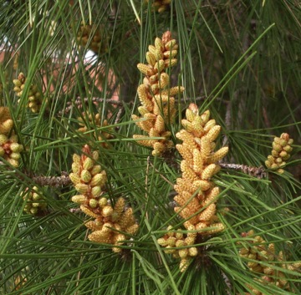
Genesi del granulo pollinico nelle Gimnospermae
Il polline si forma al livello degli strobili maschili
Gli strobili sono organi composti da particolari foglie fertili che prendono
Il nome di microsporofilli
Nella pagina inferiore di ogni microsporofillo sono presenti le sacche polliniche. Quando raggiungono la maturità disseccano e liberano il polline in grandi quantità
Notes:
Per spiegare bene come si formano e cosa è di preciso il polline è necessario capire da dove viene prodotto il polline e quindi quali sono le parti della pianta che consentono la sua formazione. Nelle Gimnosperme, le piante come il Pino ad esempio, sono presenti due formazioni che prendono il nome di strobili. Si distinguono uno strobilo Maschile e uno femminile, al fine però della nostra ricerca dell’origine del polline ci concentreremo solo su quello maschile. Perché ricordate il polline è una componente esclusivamente maschile. Allora lo strobilo maschile ha una forma di piccolo cono, come una piccola pigna, in cui sono pren

Slide 5
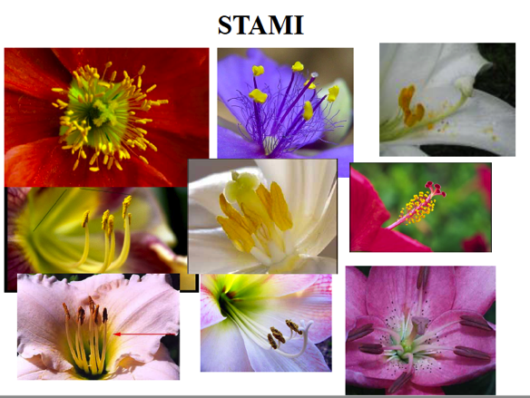
Genesi del granulo pollinico nelle Angiospermae
Nelle Angiosperme il polline si forma a livello dei fiori, su organi maschili denominati stami.

Slide 6
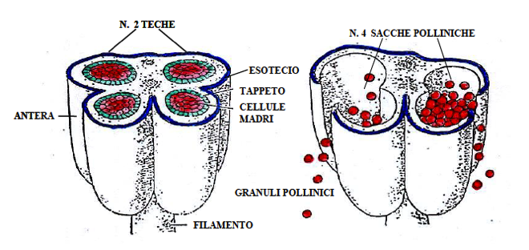
Genesi del granulo pollinico nelle Angiospermae
Gli stami sono formati da una porzione esile detta filamento al cui apice presenta una struttura detta antera
All’interno dell’antera avviene la formazione e maturazione del polline;
Ogni antera è formata da 2 teche, anch’esse formate dalle sacche polliniche.

Slide 7
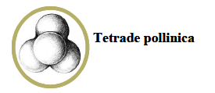
Genesi del granulo pollinico nelle Angiospermae
Dalle cellule madri del polline (o del microgametofito) si ha la formazione del polline in seguito a processo di Meiosi…
Alla fine del ciclo meiotico si formano le TETRADI POLLINICHE

Slide 8
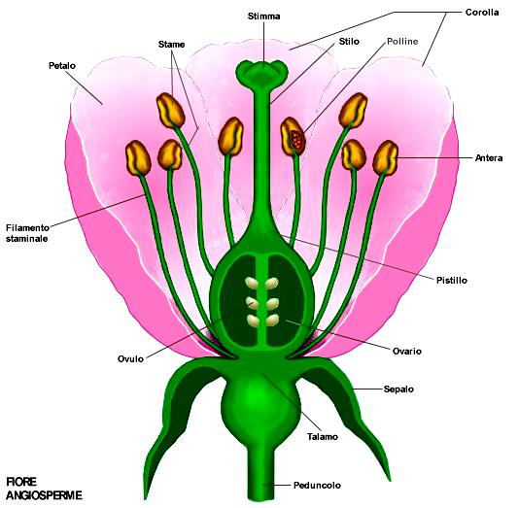
FIORE
Il fiore è equiparabile al germoglio ed è costituito da un insieme di pezzi fiorali posti all’estremità (talamo o ricettacolo) di un caule denominato peduncolo fiorale.

Slide 9
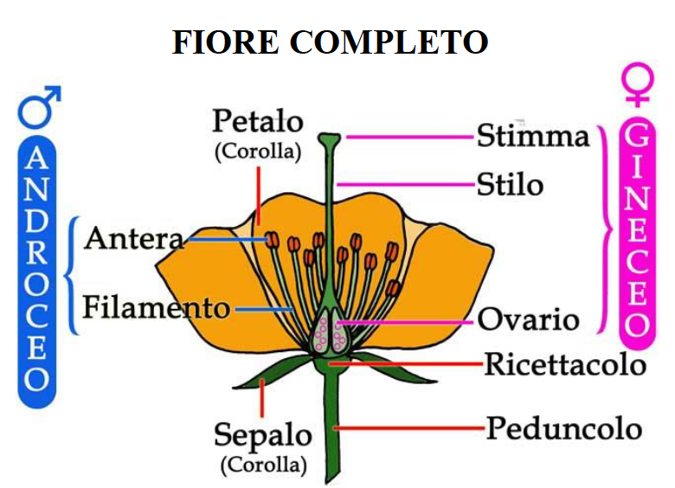

Slide 10
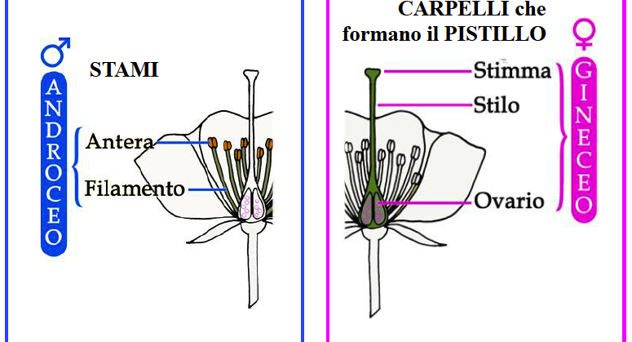

Slide 11
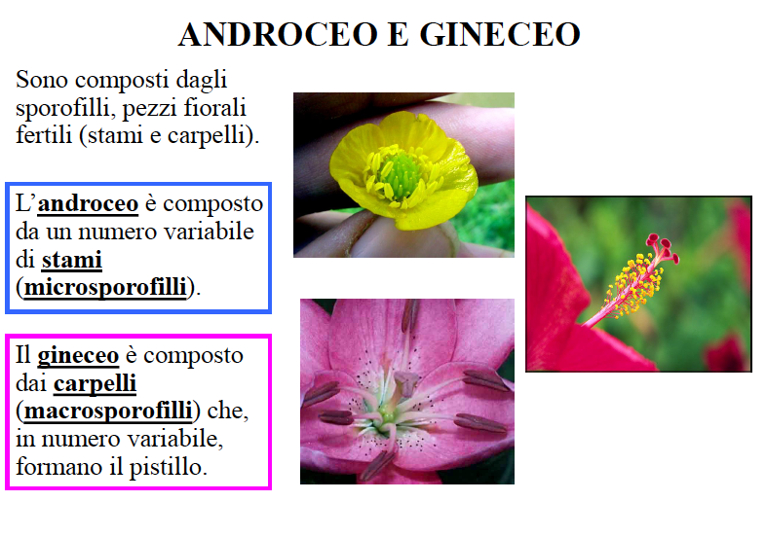

Slide 12
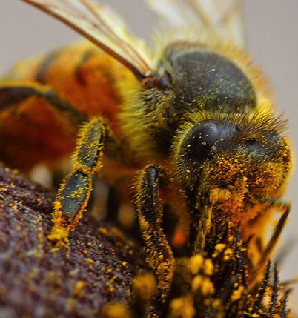
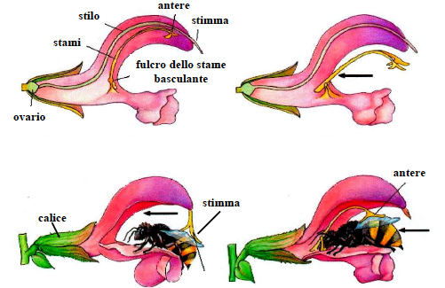
IMPOLLINAZIONE
Si intende il trasporto del polline dalle sacche polliniche all’ovulo nelle Gimnospermae, e allo stimma nelle Angiospermae.
Notes:
Si intende i trasporto del polline dalle sacche polliniche all’ovulo (nelle Gimnosperme) , dallo stimma di un pistillo affine nella Angiosperme.
Diversi tipi impollinazione:
- Autogamia o Autoimpollinazione: il polline è trasportato dagli stami allo stimma dello stesso fiore, che ovviamente è ermafrodita.

Slide 13
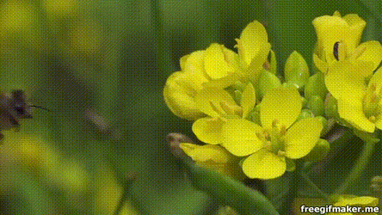
Impollinazione zoofila: entomofila
Gli insetti pronubi quegli insetti che trasportano il polline da un fiore all'altro permettendo l'impollinazione e la conseguente formazione del frutto.
Sono molti gli insetti in grado di svolgere questo compito, tra cui i più importanti sono sicuramente le api.

Slide 14
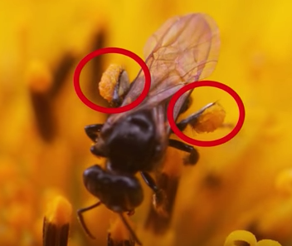
Impollinazione zoofila: entomofila
Alcuni insetti presentano delle specializzazioni più marcate. Ad esempio, negli Apoidei (come le Api domesticche da miele), le tibie delle zampe posteriori sono dilatate ed hanno una concavità esterna, detta cestella (basket) in cui si accumula il polline raccolto

Slide 15
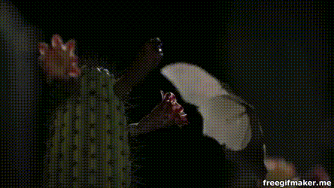
Impollinazione zoofila: chirotterofila
Pipistrello che si nutre del nettare da un fiore di cactus.
Il nettare è una sostanza zuccherina prodotta dalla pianta per attirare animali impollinatori.

Slide 16
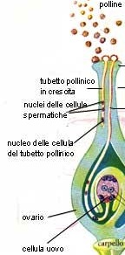

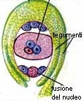
Morfologia pollinica
La maggior parte dei pollini sono aperturati, cioè possiedono aperture, date dalla mancanza di esina in alcune parti. La presenza di un poro generalmente ha il ruolo di favorire la fuoriuscita del TUBETTO POLLINICO che svolge un ruolo chiave nel veicolare il polline verso l’ovulo (nelle Angiosperme) .
Nuclei germinativi
Stimma
Nucleo vegetativo
Stilo
Tubetto pollinico
Ovario

Slide 17
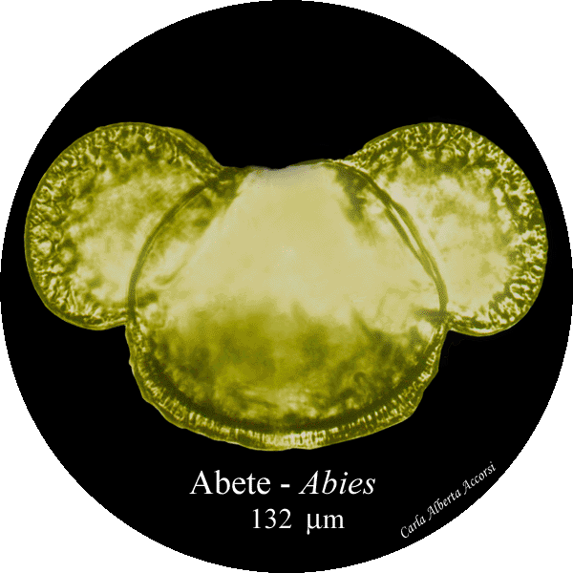
Morfologia pollinica
Polline di Abete (Abies)
E’ un polline BISACCATO.
Queste sacche funzionano come delle piccole ali, favorendo il trasporto del polline nell’atmosfera.

Slide 18
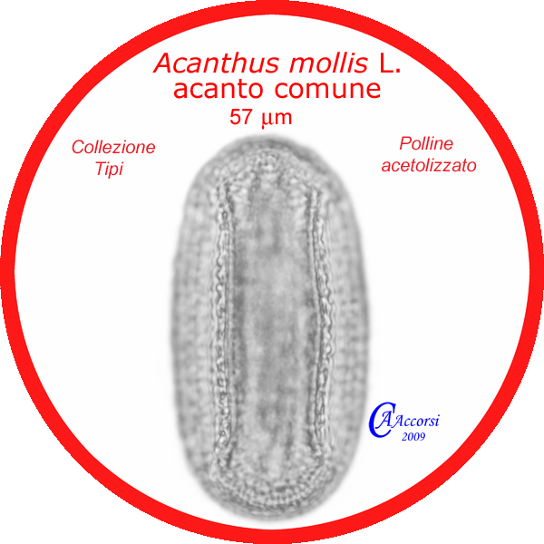
Morfologia pollinica
Polline di Acanto (Acantus)
E’ un polline di tipo TRICOLPATO. Sono presenti 3 solchi perpendicolari al piano equatoriale

Slide 19
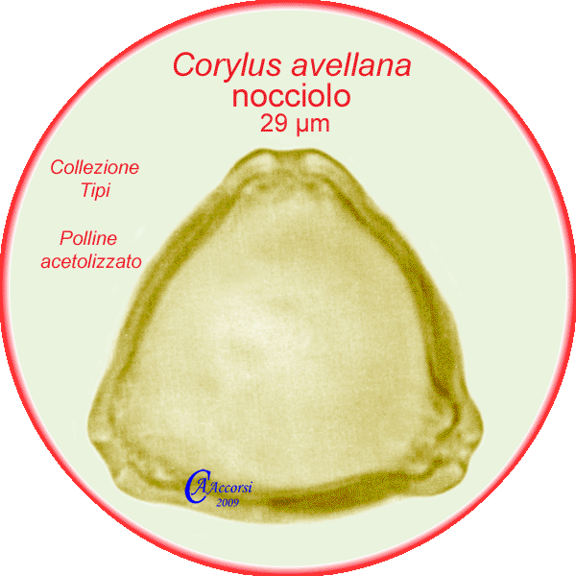
Morfologia pollinica
Polline di Nocciolo
Questo particolare polline presenta 3 aperture, ed è detto TRIZONOPORATO

Slide 20
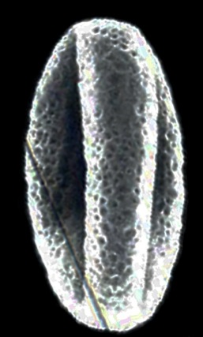
Morfologia pollinica
Polline di Ginestra
Quest’ulteriore tipologia è di tipo TRIZONOCOLPORATO;
Vale a dire che presenza 3 pori e 3 colpi

Slide 21
Pollinosi
La pollinosi è la più tipica malattia allergica, è dovuta all’inalazione di pollini che vengono trasportati dalle correnti aeree (impollinazione anemofila) e ha un decorso propriamente stagionale, dato il rapporto diretto che esiste fra la concentrazione dei pollini nell’aria e l’insorgere dei sintomi.
Possiamo distinguere la pollinosi in:
• pre-primaverile: legata alla presenza di pollini delle piante con fioritura che va da Dicembre a Maggio;
• primaverile-estiva: dovuta a piante con fioritura tra Aprile e Settembre;
• estiva-autunnale: provocata da piante con fioritura nei mesi di Agosto e Settembre.
La pollinosi comporta manifestazioni a carico dell’apparato respiratorio. I sintomi classici sono irritazione e l’infiammazione di alcune aree del naso, e la tosse, fino all’insorgere di crisi di tipo asmatico; spesso questi disturbi vengono accompagnati da altri sintomi a carico degli occhi, con prurito e lacrimazione profusa (a volte irritante).
Più raramente si verificano manifestazioni a carico della pelle o altri organi interni. Talvolta possono anche subentrare implicazioni alimentari, dovute a
cross-reattività polline-alimento, in particolare con alcuni tipi di frutta e verdura.

Slide 22
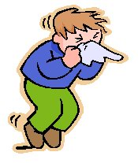
Pollinosi
Le malattie allergiche sono in aumento e questa tendenza sembra essere relazionata a diversi fattori:
Fattori genetici: circa nel 70% dei casi un bambino con entrambi i genitori allergici rischia di diventare, a sua volta, sensibile;
Fattori ambientali: i soggetti che sono maggiormente esposti a sostanze allergizzanti, possono aumentare gli effetti da allergia da polline;
Le risposte agli agenti allergenici comportano la produzione delle IgE. L’aumento di queste immunoglobuline è quindi indice di una risposta ad allergeni.

Slide 23
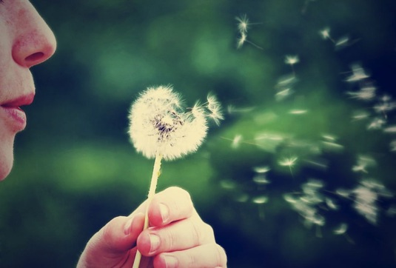
SINTOMI
La pollinosi comporta manifestazioni a carico dell’apparato respiratorio.
Irritazione e infiammazione in alcune aree del naso;
Prurito e lacrimazione degli occhi;
- Possibili cause date dalla “cross-reattività” polline-alimento
Notes:
I sintomi classici sono irritazione e l’infiammazione di alcune aree del naso, e la tosse, fino all’insorgere di crisi di tipo asmatico; spesso questi disturbi vengono accompagnati da altri sintomi a carico degli occhi, con prurito e lacrimazione profusa (a volte irritante).
Più raramente si verificano manifestazioni a carico della pelle o altri organi interni. Talvolta possono anche subentrare implicazioni alimentari, dovute a
cross-reattività polline-alimento, in particolare con alcuni tipi di frutta e verdura.

Slide 24
Principali tipi di pollini allergizzanti in Umbria
Nell’atmosfera della nostra regione si possono identificare oltre 80 tipi di polline appartenenti a 50 famiglie. Le più importanti sono:
• Asteraceae Compositae : Artemisia, Ambrosia
• Betulaceae : Betulla, Ontano
• Corylaceae : Carpino bianco, Carpino nero, Nocciolo
• Cupressaceae : Cipresso
• Fagaceae : Castagno, Faggio, Quercia
• Graminaceae : Avena, Coda di topo, Coda di volpe, Erba mazzolina,
Gramigna, Loglio, Paleo
• Oleaceae : Frassino, Olivo
• Urticaceae : Parietaria, Ortica
• Spore
Fonte: www.arpa.umbria.it/

Slide 25
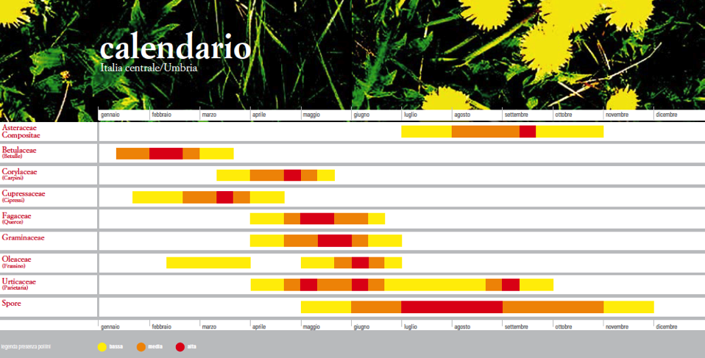
Fonte: www.arpa.umbria.it/

Slide 26
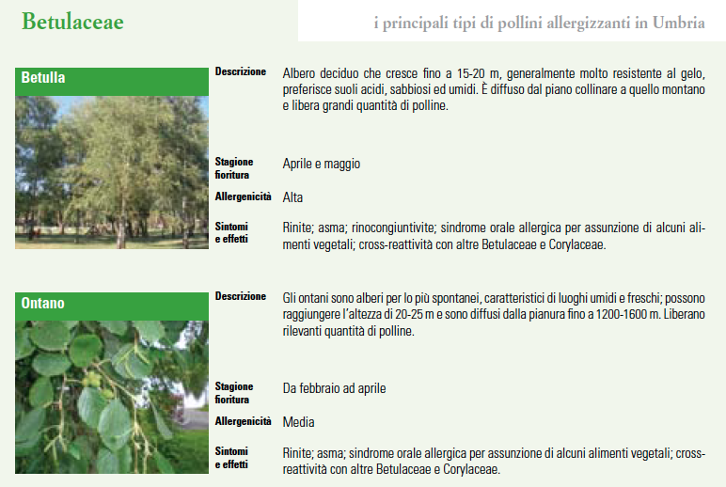
Fonte: www.arpa.umbria.it/

Slide 27
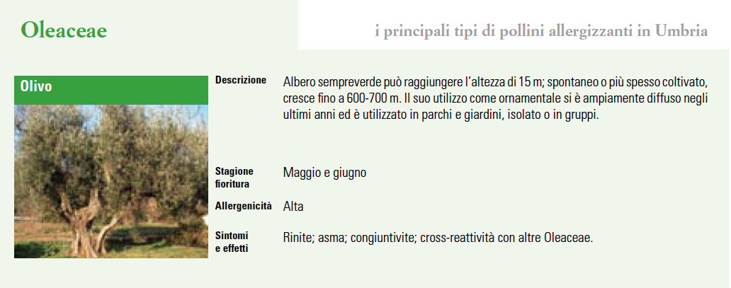
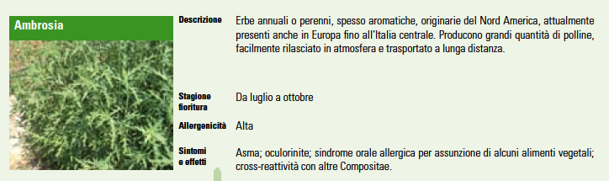
Fonte: www.arpa.umbria.it/

Slide 28
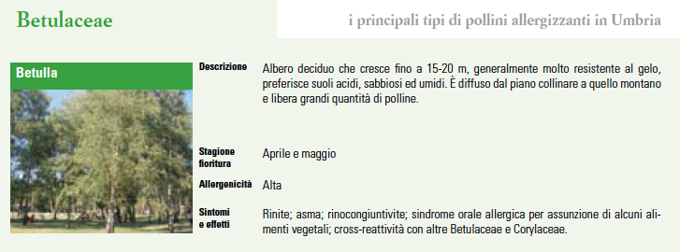
Fonte: www.arpa.umbria.it/

Slide 29

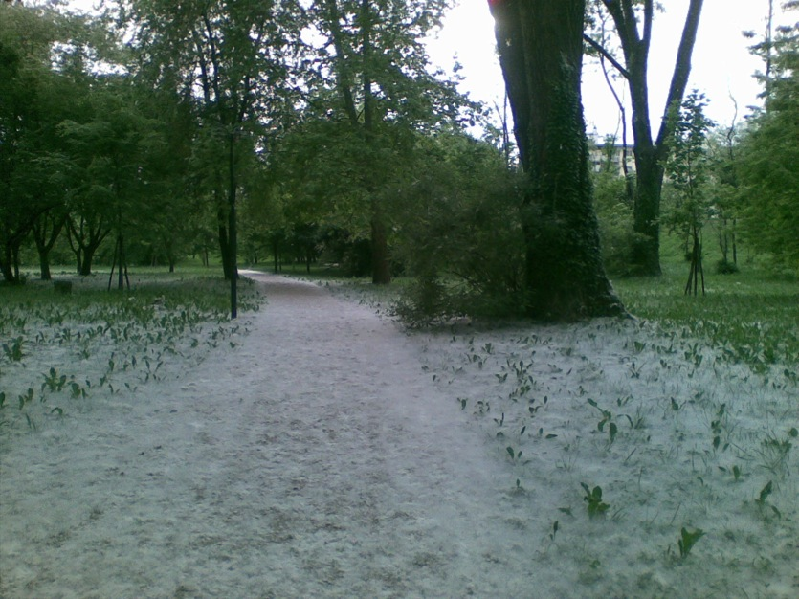
Piccole curiosità…

Slide 30
Piccole curiosità…
I ''piumini'' dei pioppi
I "piumini" (anche detti pappo) prodotti dai pioppi in primavera non sono la causa dell'allergia, lo sono invece i pollini, in generale,liberati nell'aria in questo periodo in quantità elevata.
I “piumini” non sono altro che la fruttificazione della pianta del pioppo ed hanno lo scopo di trasportare i semi a grande distanza dalla pianta sfruttando la forza del vento.

Slide 31
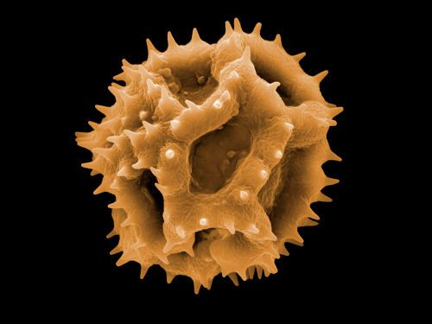
Piccole curiosità…
Polline di Taraxacum officinale
La morfologia di questo polline è di tipo FENESTRATO

Slide 32
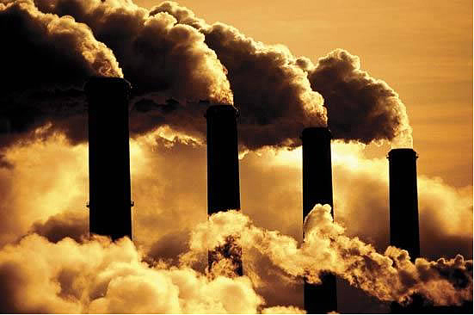
Piccole curiosità…
Pm₁₀? Pm_{2,5}?
Pm = Particulate matter
10 = 10 μm
È costituito da polvere, fumo, microgocce di sostanze liquide denominato in gergo tecnico aerosol.
In questi ultimi anni, nei paesi industrializzati si è registrato un aumento delle malattie allergiche respiratorie e una maggiore frequenza di individui allergici. L’urbanizzazione, con il suo alto livello di esposizione ad ozono, ossidi di azoto e di zolfo e polveri fini (Pm10, Pm 2,5), rappresenta uno dei maggiori indiziati per spiegare il ruolo che giocano gli inquinanti sulla sensibilizzazione allergica delle vie aeree. Alcune ricerche mettono in evidenza come l’esposizione a ossidi di azoto possano “stressare” il polline. La superficie del polline formata da proteine potrebbero subire delle modifiche e quindi aumentarne l’allergenicità.

